Slide 1
Escola Superior de Tecnologia e Gestão de Águeda
Fundamentos de Redes de Comunicação
Técnico Superior Profissional em Redes e Sistemas Informáticos
Introdução às Redes de Computadores
Professor: António Godinho
2025/2026

Slide 2
SUMÁRIO
ARQUITECTURAS DE COMUNICAÇÃO
PROTOCOLOS DE REDE
EQUIPAMENTOS DE REDE
MODELO OSI
MODELO TCP/IP
ENDEREÇAMENTO IP

Slide 3
1
ARQUITECTURAS DE COMUNICAÇÃO

Slide 4
PERSPECTIVA HISTÓRICA
Inicio ‘60 – RS232 – 1 kbps/10 kbps
Meados ‘70 – RS422 – 100 kbps/ >1 Mbps
Inicio ’80 – Ethernet – 10 Mbps Ethernet
Meados ’80 – Token Ring – 4 Mbps/16 Mbps
Finais ’80 – FDDI – 100 Mbps
Inicio ’90 – Fast Ethernet – 100 Mbps
Meados ’90 – ATM – 155 Mbps/622 Mbps ATM
Finais ’90 – Gigabit Ethernet – 1 Gbps
2000 – 2010
ATM – 2,4 Gbps
Ethernet – 10 Gbps
≈ 2020 – 1 Tbps/1 Tbps

Slide 5
REDES DE COMPUTADORES
Objectivos
Partilha de recursos – disponibilizar todos os programas, dados e equipamentos a toda a gente na rede sem ligar à localização física do recurso e do utilizador.
Fiabilidade elevada – os recursos podem estar replicados em várias máquinas para que, no caso de uma delas falhar, o recurso continue disponível.
Diminuir os custos – os computadores pequenos têm uma razão preço/eficiência melhor que os grandes. Os mainframe são dez vezes mais rápidos que os micro-computadores mas custam mil vezes mais. A partilha de recursos, evita a sua duplicação.
Comunicação entre utilizadores – os utilizadores da rede podem trocar informação sem ser necessário utilizar outros meios de comunicação tais como as telecomunicações ou os correios.

Slide 6
REDES DE COMPUTADORES
Aplicações
Acesso remoto a programas – os utilizadores podem utilizar os programas sem ser necessário a sua duplicação e a sua instalação na máquina local. Isto é bastante importante para programas que estão a ser constantemente modificados e programas que só são executados em máquinas com grande necessidade de processamento.
Acesso remoto a base de dados –aceder à base de dados sem haver a necessidade da sua duplicação (difícil se for enorme e difícil de propagar as alterações) e sem haver a necessidade do utilizador se deslocar.
Redes informáticas como meio de comunicação – troca de correio electrónico entre pessoas bem como a possível troca de voz e de vídeo. A distinção entre redes informáticas e redes de telecomunicações é cada vez mais ténue. Os operadores de telecomunicações já oferecem serviços que antes só eram fornecidos por redes informáticas.

Slide 7
COMPONENTES DA REDE
Sistemas computacionais – computadores pessoais, estações de trabalho, impressoras de rede, aparelhos de interligação, etc. Os periféricos simples tais como discos e impressoras normais podem ser partilhados pelos computadores mas não são sistemas computacionais.
Adaptadores de rede – efectuam as funções de hardware que permitem dotar os sistemas computacionais com capacidade de comunicação física. Os sistemas computacionais podem conter o adaptador de rede ou virem preparados para o poderem incluir.
Sistema de cablagem – canal de comunicação entre os sistemas que pode ser implementado por cabos físicos, cabos eléctricos ou ópticos, mas também por sistemas sem fio, microondas, infravermelhos, etc. Incluí também as ligações aos adaptadores de rede.
Software de rede – efectua as funções de alto nível necessárias para haver comunicação entre os sistemas computacionais. Software adicionado ao sistema operativo para acrescentar ao sistema computacional a capacidade de comunicação em rede.

Slide 8
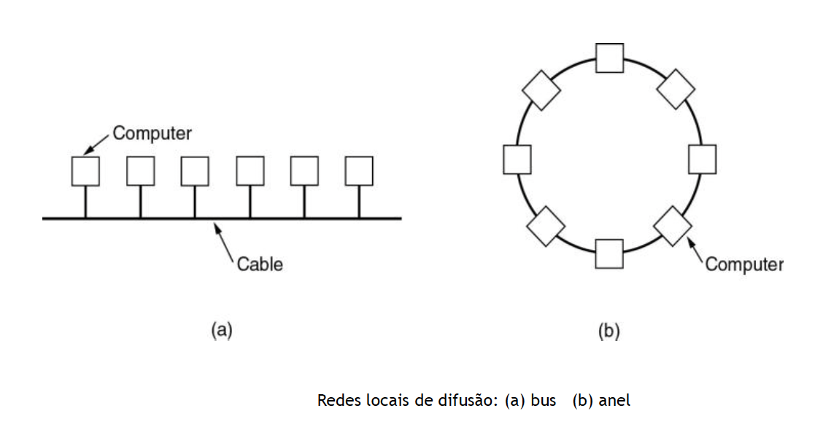
CLASSIFICAÇÃO
Segundo a tecnologia de transmissão
Redes ponto-a-ponto
Redes de difusão
Segundo a escala
Uma sala, um edifício ou um campus: LAN
Uma cidade: MAN
Um país ou um continente: WAN
O planeta: Internet

Slide 9
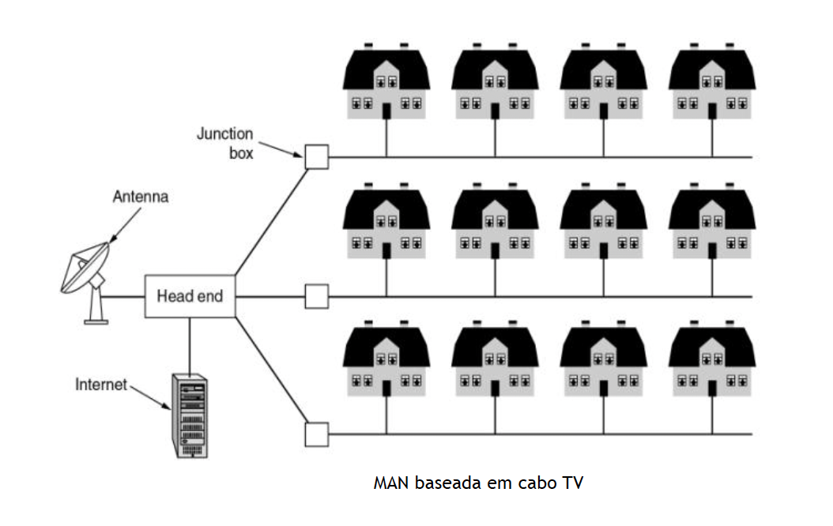
CLASSIFICAÇÃO
Redes de Área Metropolitana (MAN)
Cobre um conjunto de edifícios ou a área de uma cidade (até 50 Km)
Neste caso a área abrangente é uma área metropolitana. Normalmente a implementação destas redes é feita recorrendo a meios físicos externos à organização.
Pode ser pública ou privada
DQDB (Distributed Queue Dual Bus) / IEEE 802.6
DSL (Digital Subscriber Line) e Cabo

Slide 10
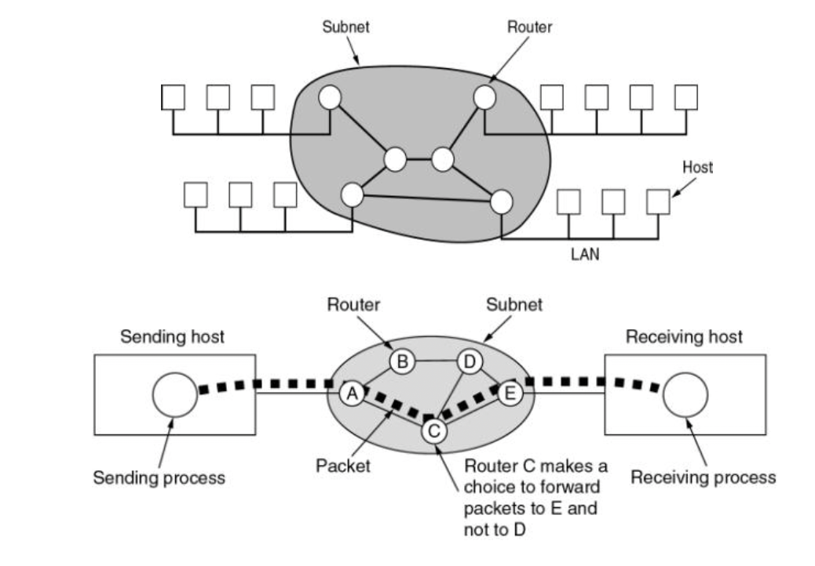
CLASSIFICAÇÃO
Redes de área alargada (WAN)
Geralmente constituídas por linhas de transmissão (ponto-a-ponto) e dispositivos de comutação
Várias possibilidades
Linhas alugadas
Redes públicas de telefone
Redes públicas de dados
Redes digitais com integração de serviços
Normalmente só é implementada por operadores de telecomunicações.
O atraso de propagação pode ser crítico e a débitos elevados as taxas de erro pode ser consideráveis.
Operam numa área alargada
Permitem acesso sobre interfaces série que operam geralmente a baixas velocidades
Fornecem ligação permanente ou por períodos limitados
Interligam dispositivos separados por longas distâncias

Slide 11
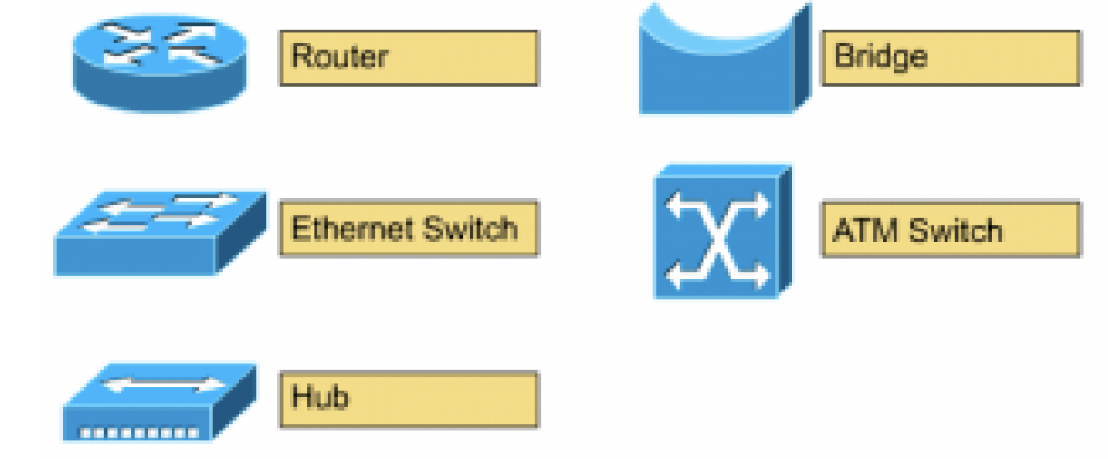
CLASSIFICAÇÃO
Redes de área Local (LAN)
A área abrangente pode ser uma sala, um piso, um edifício ou um conjunto de edifícios próximos (campus).
Utiliza um sistema de cablagem próprio e como tal são caracterizadas por débitos elevados e taxas de erro desprezáveis.
Operam numa área limitada
Permitem acessos múltiplos e larguras de banda elevadas
Redes privadas
Permitem ligação permanente aos serviços locais
Interligam dispositivos na mesma área local

Slide 12
CLASSIFICAÇÃO
Redes de área pessoal – Personal Area Networks, PAN
utilizam tecnologias de comunicação sem fios para interligar computadores, periféricos e equipamentos de voz numa área restrita.
Redes de armazenamento (Storage Area Networks, SAN)
destinam-se à interligação de grandes computadores e dispositivos de armazenamento de massa. Utilizam normalmente tecnologias de comunicação a muito alto débito.

Slide 13
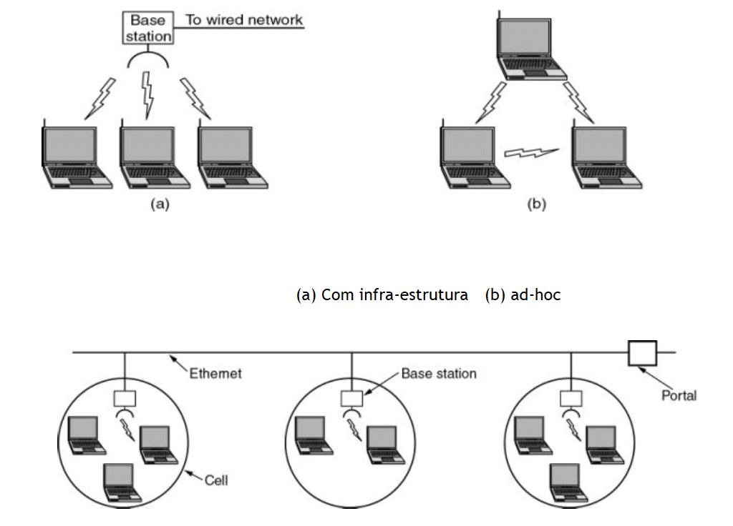
CLASSIFICAÇÃO
Redes sem fios
Fáceis de instalar
Débitos muito inferiores às redes com fios
Taxas de erro mais elevadas
Riscos acrescidos de interferências
Em grande desenvolvimento

Slide 14
CLASSIFICAÇÃO
Internets
Integração de várias redes de comunicação possivelmente heterogéneas
Sistemas distribuídos abertos e extensíveis

Slide 15
2
PROTOCOLOS DE REDE

Slide 16
PROTOCOLOS DE REDE
Um protocolo de rede é uma linguagem que comunica dois ou mais computadores distantes, permitindo que se troquem mensagens transmitindo dados. Na ciência da computação, os protocolos são conjuntos de regras que determinam como uma rede entre dois ou mais sistemas. É uma convenção que possibilita a conexão, a comunicação e a transferência de dados, aplicada tanto a nível de hardware como de software.
A Internet, desde o seu surgimento pela década de 70 e até hoje, funciona a partir da junção de dois protocolos: o TCP e o IP, que dentro abriga uma pilha de protocolos menores que determinam as diferentes conexões, divididos em quatro camadas de acordo com a função: ligação dos dados, tipo de rede, transporte dos dados e a aplicação final.
Esta última é a que especifica qual o tipo de serviço que um servidor de Internet irá prestar: seja a simples transferência de ficheiros, a conexão com um website ou a troca de e-mails.

Slide 17
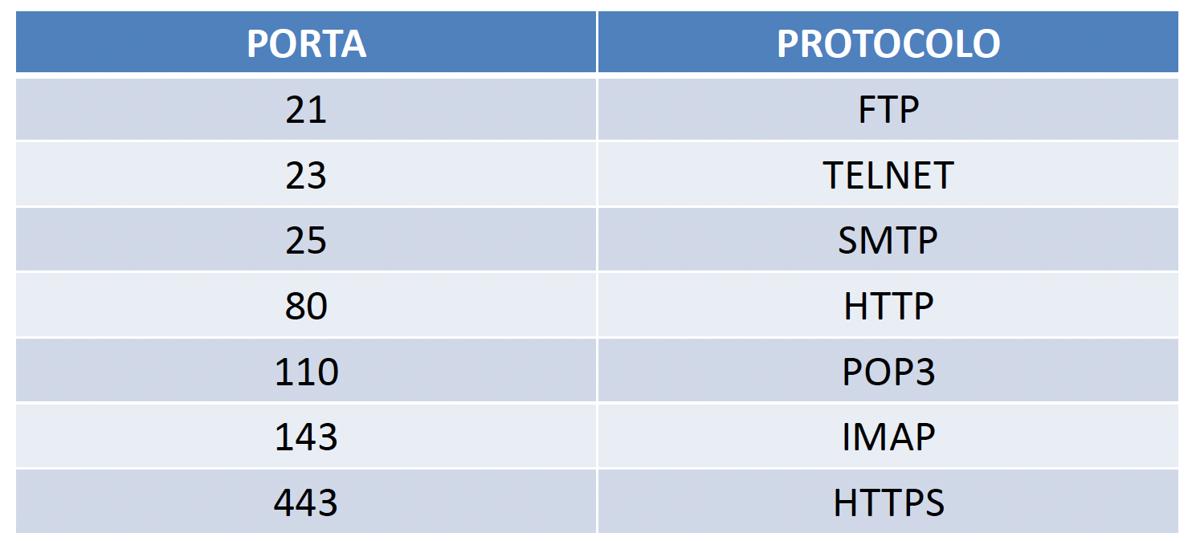
PORTOS DE COMUNICAÇÃO
Portas de comunicação são as entradas e saídas de dados que temos na nossa máquina, mas antes é bom saber que podemos falar de portas físicas USB, Serial,etc) e as Lógicas como a TCP e UDP, entre outros.
A função das portas TCP (Transmission Control Protocol) é basicamente a comunicação de dados pela web, através dessa porta são usados vários protocolos que levam e trazem dados para a máquina da rede, é normal encontrarmos o termo TCP/IP pois os mesmos trabalham juntos.
Já o UDP (User Datagram Protocol) é tido como um protocolo "irmão" do TCP, mais simples e também menos confiável. Não há procedimentos dE verificação no envio e recebimento de dados e se algum pacote não for recebido, o computador de destino não faz uma nova solicitação.

Slide 18
EXEMPLOS DE PROTOCOLOS
TCP/IP (TCP e IP)
O modelo TCP/IP é formado pela junção dos protocolos de rede Transmission Control Protocol (voltado para o transporte dos dados) e Internet Protocol (é o protocolo pelo qual os dados são enviados a partir de um computador para outro na Internet. É responsável pelo envio e endereçamentos dos pacotes TCP.).
Para quem não sabe, protocolo é uma espécie de linguagem utilizada para que dois computadores consigam se comunicar. Por mais que duas máquinas estejam conectadas à mesma rede, se não “falarem” a mesma língua, não há como estabelecer uma comunicação. Então, o TCP/IP é uma espécie de idioma que permite às aplicações conversarem entre si.
DNS
O DNS singinica Domain Name System, em português Sistema de Nomes de Domínios e é, basicamente, um sistema de GESTÃO de nomes hierárquico e distribuido. Este sistema tem por base duas definições:
Examinar e atualizar a respetiva Base de Dados
Resolver nomes de domínios em Endereços IP
Os servidores DNS traduzem nomes para os endereços IP e vice-versa.
DHCP
DHCP (Dynamic Host Configuration Protocol) que ficaria, em português, algo como Protocolo de Configuração Dinâmica de Endereços de Rede, é um protocolo utilizado em redes de computadores que permite às máquinas obterem um endereço IP.
Ele pode operar de três formas: automática, dinâmica e manual.
Automática
Dinâmica
Manual

Slide 19
EXEMPLOS DE PROTOCOLOS
HTTP E HTTPS
HTTP (Hypertext Transfer Protocol) é um protocolo utilizado para transmitir e receber informação através da Internet. É utilizado para que a informação possa ser trocada entre servidores de forma rápida e fácil. Mas, no que diz respeito à privacidade online, um “S” faz toda a diferença.
HTTPS (Hypertext Transfer Protocol Secure) existe para garantir que o site a que acedemos é seguro e autêntico, protegendo a privacidade e a integridade da informação trocada entre o servidor e o cliente.
O HTTPS é igual ao HTTP só que usa certificados (SSL e/ou TLS) para proteger as comunicações entre o servidor e o cliente e vice-versa.
SSL e TLS
SSL (SECURE SOCKETS LAYER) resumidamente é um protocolo de segurança que permite a confirmação da identidade de um servidor, verificando o nível de confiança.
TLS (Transport Layer Security) assim como o seu antecessor Secure Sockets Layer (SSL), é um protocolo de segurança que protege as telecomunicações via internet para serviços como e-mail (SMTP), navegação por páginas (HTTPS) e outros tipos de transferência de dados.
Acreditava-se que a primeira versão do protocolo TLS foi apenas “ligeiramente” mais segura do que o SSL, mas em 2014 foi provado que o SSL é totalmente inseguro porque foi descoberto como quebrar a sua criptografia.

Slide 20
EXEMPLOS DE PROTOCOLOS
FTP
File Transfer Protocol (Protocolo de Transferência de Arquivos). Foi posto em prática antes mesmo do padrão TCP/IP, sendo posteriormente adaptado. É o modo mais simples de transferir dados pela internet entre duas máquinas: um cliente e um servidor, independente dos hardwares.
O FTP funciona com dois tipos de conexão. A conexão de controle é feita pelo cliente na porta 21 do servidor, e permanece aberta durante toda a sessão para que se façam os comandos necessários, identificação e senhas. Ao fazer a transferência de arquivos, a conexão de dados é ativada pela porta 20 do servidor a alguma porta do cliente previamente estabelecida ou comunicada pelo próprio servidor.
SFTP
A sigla serve para dois protocolos parecidos. O primeiro, já em desuso e considerado apenas para fins históricos, é o Simple File Transfer Protocol (Protocolo de Transferência Simple de Arquivos). Foi criado para ser mais simples que o FTP (utiliza apenas uma conexão TCP, enquanto o FTP utiliza duas), mas também é mais inseguro.
O segundo e oficial protocolo SFTP é o SSH File Transfer Protocol, uma extensão do protocolo SSH (Secure Shell, algo como “concha segura”). É uma evolução do FTP, permitindo, por exemplo, a continuação de downloads interrompidas e a remoção de arquivos do servidor remotamente. Apesar do nome, precisa de um protocolo SSH para garantir a segurança da conexão.

Slide 21
EXEMPLOS DE PROTOCOLOS
Telnet
O protocolo Telnet existe antes da própria internet. Ele foi criado para permitir que um computador cliente acesse um terminal virtual hospedado num servidor. Ou seja, os comandos escritos no teclado e que aparecem no ecrã do cliente são processados num servidor distante. A vantagem, lá no final da década de 60, era que outro cliente pudesse acessar esses mesmos dados processados e executar outros comandos. O Telnet transmite dados de forma não-segura e com fluxo em linha de texto, garantindo uma comunicação básica. Mas foi a partir dele que os demais protocolos da internet se desenvolveram.
POP
Post Office Protocol (em português Protocolo dos Correios). É o protocolo utilizado para emails. Uma das suas principais vantagens é a sua característica off-line: o usuário não precisa estar conectado à rede o tempo todo, permitindo mais economia de banda. O funcionamento do POP (atualmetne POP3) é semelhante ao de uma caixa-postal dos Correios: um servidor de email recebe e armazena as diversas mensagens. Então o cliente liga-se e autentica-se aos servidores da caixa de correio. Com isso, todas as mensagens armazenadas no servidor são transferidas em sequência para a máquina do cliente. No final, a conexão é terminada e o cliente pode ler suas mensagens off-line.

Slide 22
EXEMPLOS DE PROTOCOLOS
SMTP
Simple Mail Transfer Protocol (Protocolo de Transferência de Correio Simples) é o outro lado do POP3: é o protocolo de envio de emails. A mensagem sai da máquina do cliente e, depois de ter um ou mais destinatários determinados, é autenticada e enviada para o servidor. Lá os destinatários terão acesso às mensagens através do protocolo POP3. É um protocolo eficiente pela sua simplicidade, mas limitado: baseia-se somente em texto. Para envio de arquivos necessita de extensões que convertem esses arquivos no formato de texto (depois eles são desconvertidos ao chegar à caixa de entrada do destinatário).
IMAP
O Internet Message Access Protocol (Protocolo de Acesso a Mensagem da Internet) é a evolução natural do POP3. Com ele, em vez das mensagens serem enviadas para um servidor que serve de caixa postal para depois o cliente fazer a transferência delas para sua máquina, os emails podem ser acessados, lidos e gerenciados diretamente do servidor. Os serviços de email modernos como Gmail e Hotmail são baseados no IMAP. As desvantagens são que a capacidade de armazenamento é limitada pelo servidor e que o cliente precisa de estar conectado à internet durante toda a sessão.

Slide 23
ACTIVIDADES DE NORMALIZAÇÃO
Normas
De facto
Oficiais
ITU - International Telecommunication Union
ITU-T
Normalizações nas Telecomunicações
Recomendações para interfaces nas áreas de comunicação de dados, telegrafia e telefone
série V
ligação a redes públicas de telefone
série X
ligação a redes públicas de dados
série I
ligação a redes de dados com integração de serviços

Slide 24
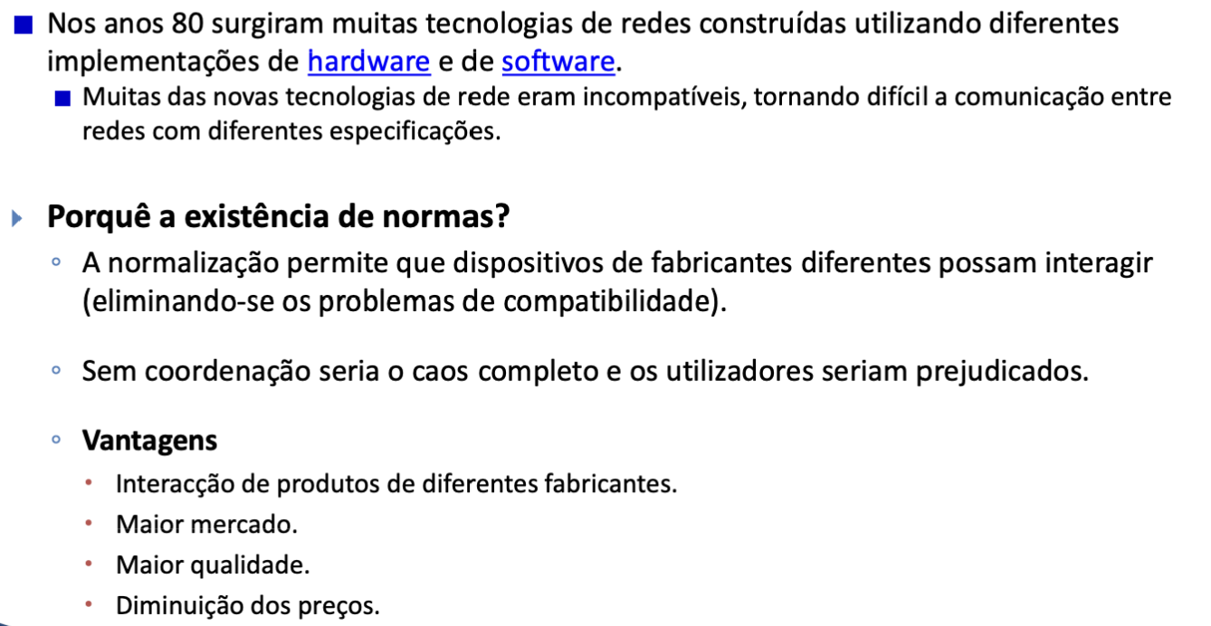
NORMALIZAÇÃO

Slide 25
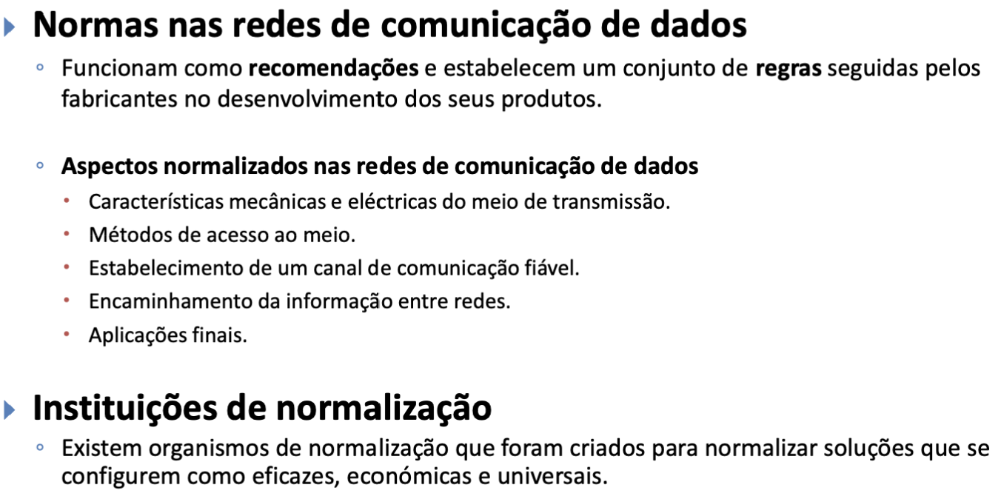
NORMALIZAÇÃO

Slide 26
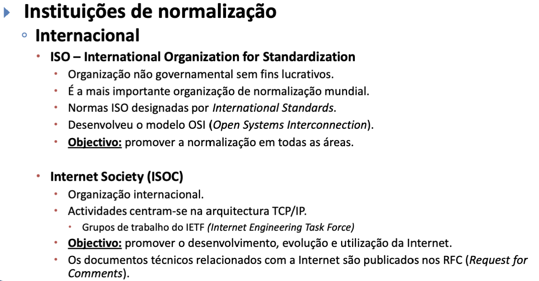
NORMALIZAÇÃO

Slide 27
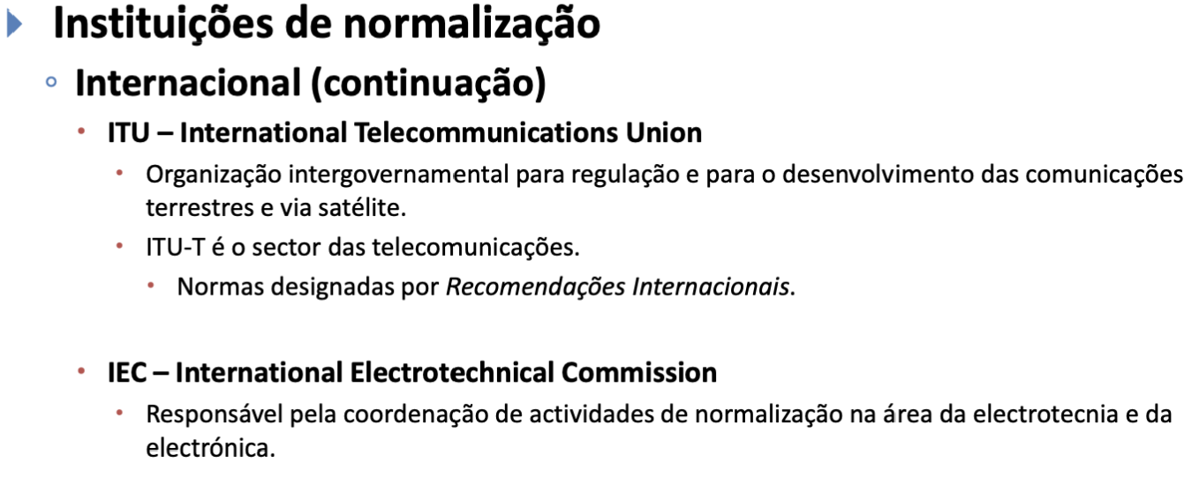
NORMALIZAÇÃO

Slide 28
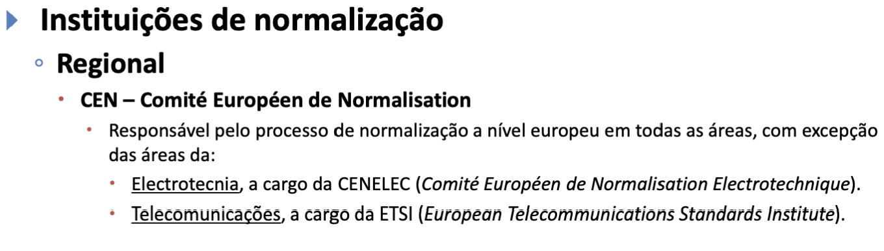
NORMALIZAÇÃO

Slide 29
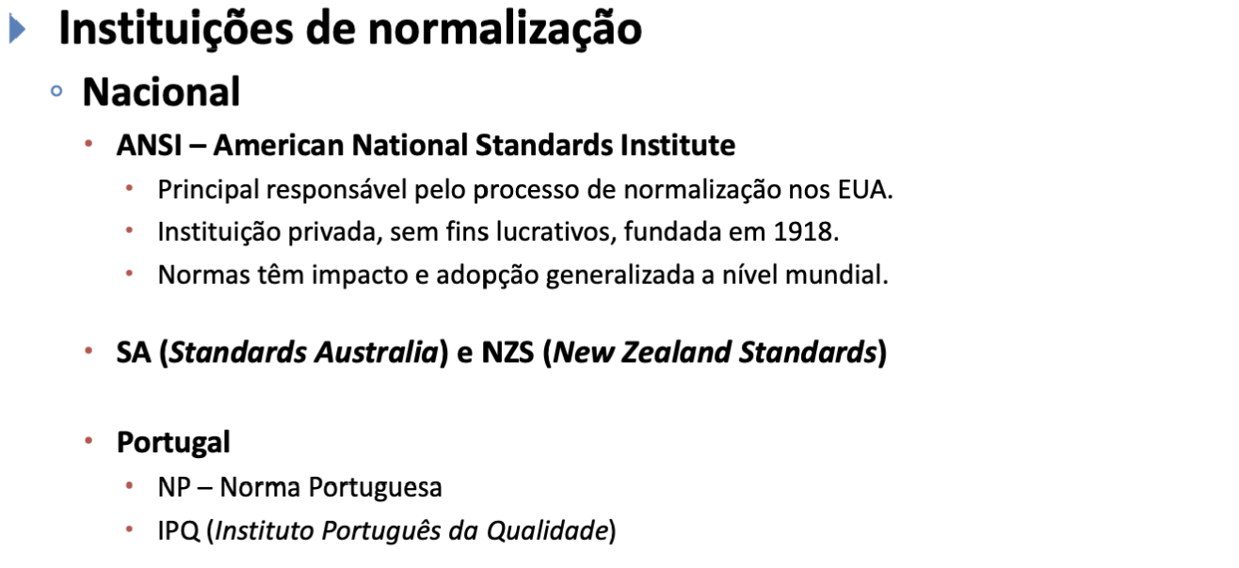
NORMALIZAÇÃO

Slide 30
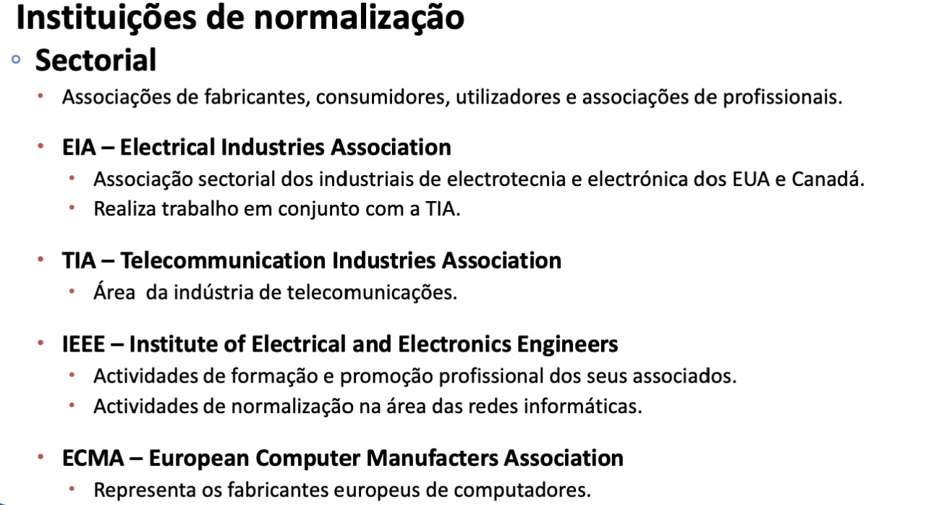
NORMALIZAÇÃO

Slide 31
NORMALIZAÇÃO
Internet/WWW
Mecanismos próprios de normalização (de facto) distintos da ISO e da ITU-T
Mais informal
Comunicação feita por relatórios técnicos denominados RFC’s
Request For Comments
Acesso Público (on-line)
Numerados sequencialmente

Slide 32
3
EQUIPAMENTOS DE REDE

Slide 33
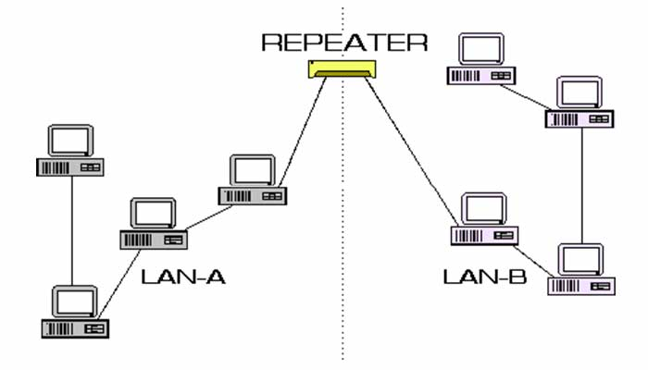
EQUIPAMENTOS DE REDE
Referem-se aos equipamentos que facilitam e dão suporte ao uso de uma rede de computadores, ou seja, são os meios físicos necessários para a comunicação entre os componentes participantes de uma rede.
Repetidores
Os repetidores são dispositivos de hardware utilizados para a conexão de dois ou mais segmentos de uma rede local.

Slide 34
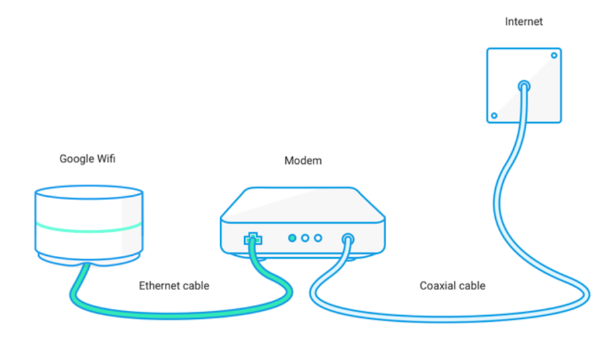
EQUIPAMENTOS DE REDE
Modem
O Modem é um dispositivo conversor de sinais que faz a comunicação entre computadores através de uma linha dedicada para esse fim. Seu nome é a junção das palavras Modulador e Desmodulador, pois essas são suas principais funções.

Slide 35
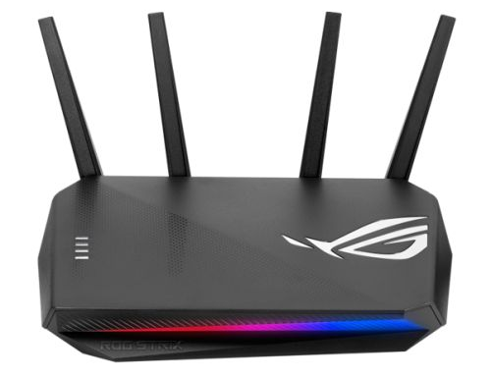
EQUIPAMENTOS DE REDE
Router
O Router é um equipamento responsável pela interligação das redes locais entre si e redes remotas em tempo integral. Em outras palavras, permite que uma máquina de uma dada rede LAN comunique-se com máquinas de outra rede LAN remota, como se as redes LAN fossem uma só.

Slide 36
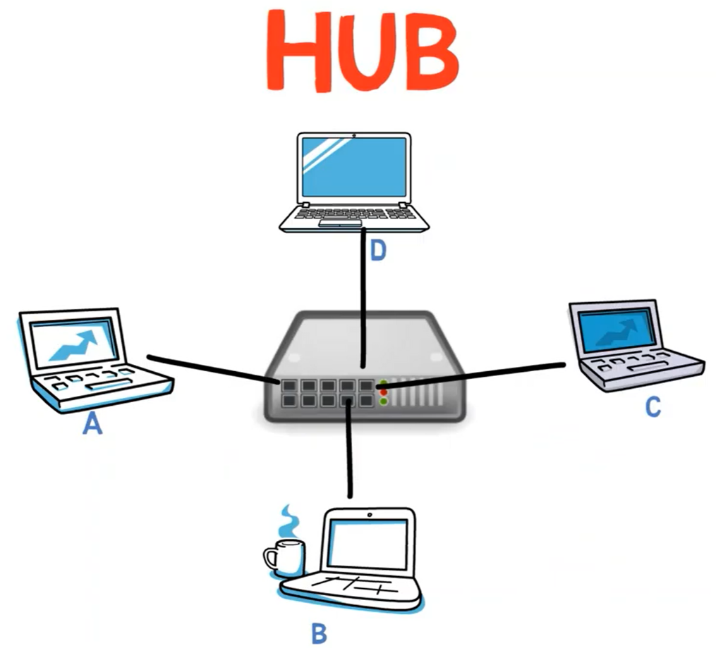
EQUIPAMENTOS DE REDE
Hub
Um hub, concentrador ou Multiport Repeater, nada mais é do que um repetidor que, promove um ponto de conexão física entre os equipamentos de uma rede.

Slide 37
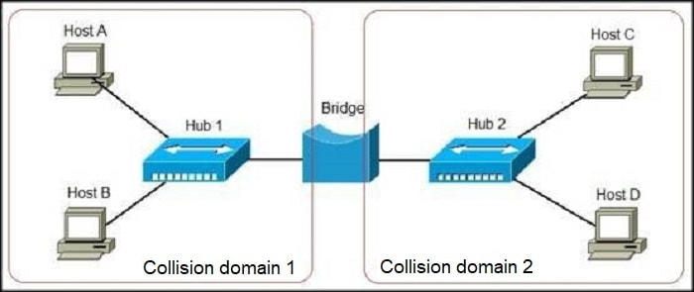
EQUIPAMENTOS DE REDE
Bridges
As Bridges (ou pontes) são equipamentos que possuem a capacidade de segmentar uma rede local em várias sub-redes, e com isto conseguem diminuir o fluxo de dados (o trefego).

Slide 38
EQUIPAMENTOS DE REDE
Gateway
É um dispositivo que permite a comunicação entre duas redes de arquiteturas diferentes. Ele atua em todas as camadas do modelo ISO/OSI.
Switch
Trata-se de uma evolução do hub, com funções de pontes e roteadores e hardware especial que lhe confere baixo custo e alta eficiência.
Transceiver
É um dispositivo de hardware que faz a conexão eletroóptica (transforma um sinal elétrico em sinal óptico e vice-versa) entre computadores de rede que usam fibra óptica e cabeamento metálico convencional
Placas de rede
A placa de rede ou adaptador de LAN ou ainda NIC (Network Interface Card) funciona como uma interface entre o computador e o cabeamento da rede. Normalmente é uma placa de expansão que deve ser conectada em um dos slots localizados na parte traseira do computador.
Multiplexador
Dispositivo usado para permitir que uma única linha de comunicação seja comutada com um computador. Ou seja Multiplexador (MPX, ou simplesmente, MUX) é 1 circuito digital que funciona como 1 roteador, permitindo conexões simultâneas em 1 única linha (como as linhas telefônicas convencionais: são varias linhas em 1 único fio).

Slide 39
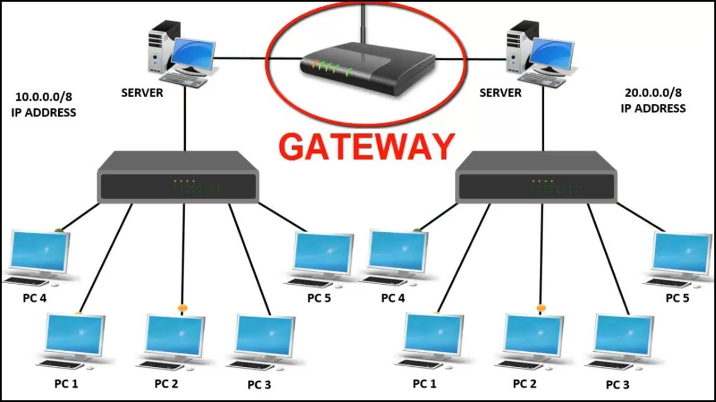
EQUIPAMENTOS DE REDE
Gateway
É um dispositivo que permite a comunicação entre duas redes de arquiteturas diferentes. Ele atua em todas as camadas do modelo ISO/OSI.

Slide 40
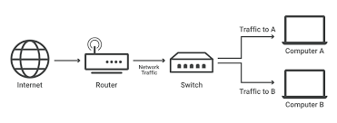
EQUIPAMENTOS DE REDE
Switch
Trata-se de uma evolução do hub, com funções de pontes e roteadores e hardware especial que lhe confere baixo custo e alta eficiência.

Slide 41
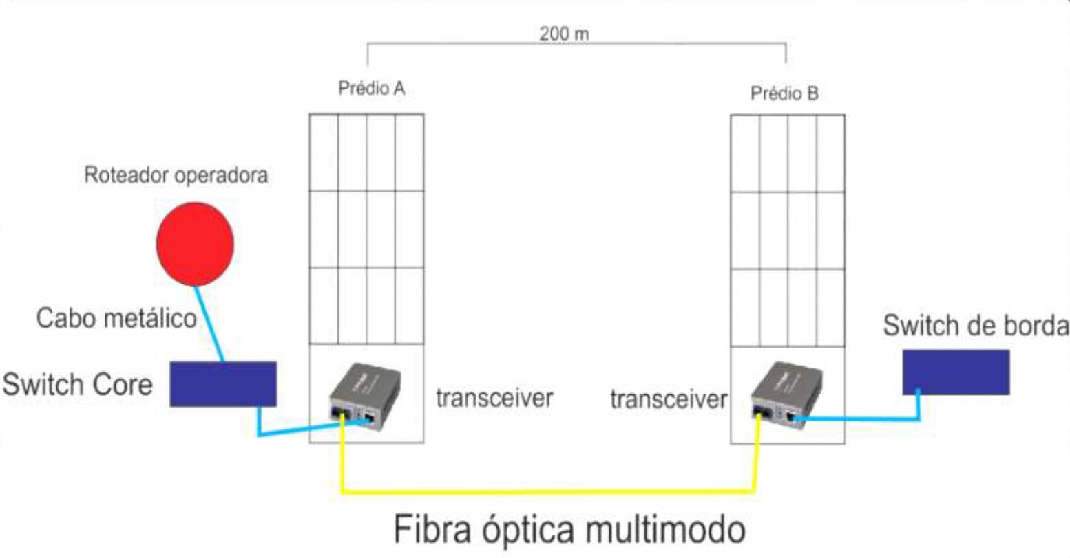
EQUIPAMENTOS DE REDE
Transceiver
É um dispositivo de hardware que faz a conexão eletroóptica (transforma um sinal elétrico em sinal óptico e vice-versa) entre computadores de rede que usam fibra óptica e cabeamento metálico convencional

Slide 42
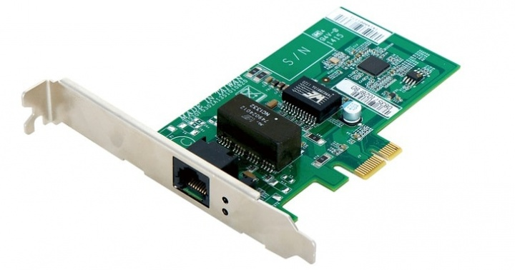
EQUIPAMENTOS DE REDE
Placas de rede
A placa de rede ou adaptador de LAN ou ainda NIC (Network Interface Card) funciona como uma interface entre o computador e o cabeamento da rede. Normalmente é uma placa de expansão que deve ser conectada em um dos slots localizados na parte traseira do computador.

Slide 43
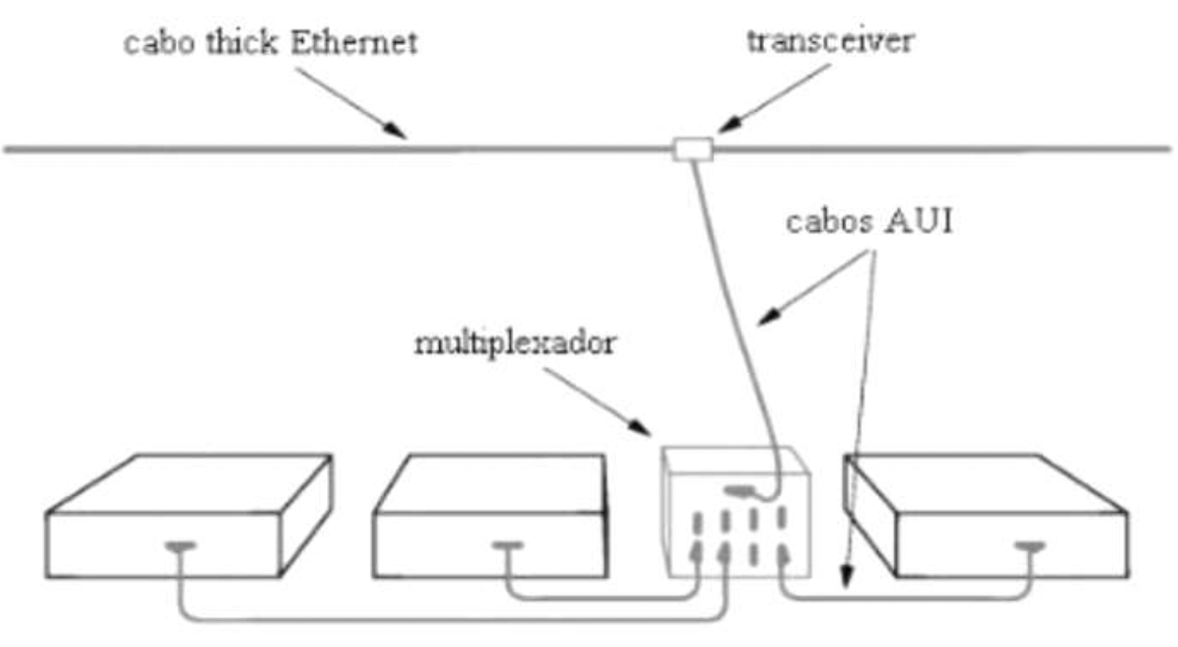
EQUIPAMENTOS DE REDE
Multiplexador
Dispositivo usado para permitir que uma única linha de comunicação seja comutada com um computador. Ou seja Multiplexador (MPX, ou simplesmente, MUX) é 1 circuito digital que funciona como 1 roteador, permitindo conexões simultâneas em 1 única linha (como as linhas telefônicas convencionais: são varias linhas em 1 único fio).

Slide 44
4
MODELO OSI

Slide 45
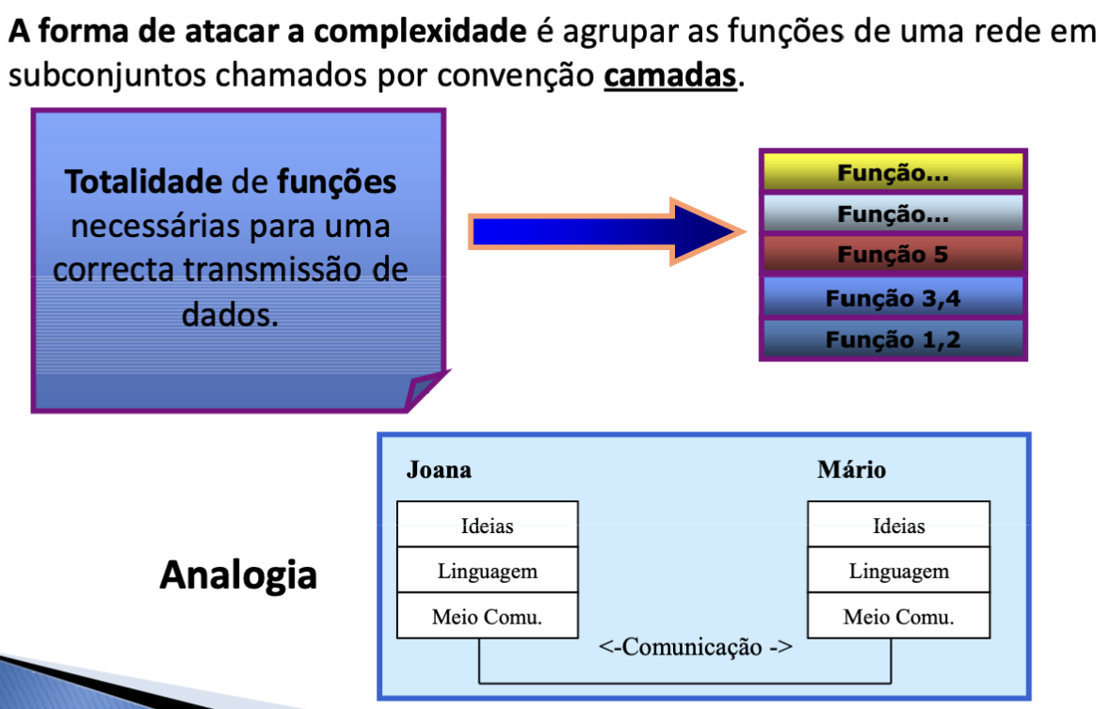
ARQUITECTURAS DE CAMADAS

Slide 46
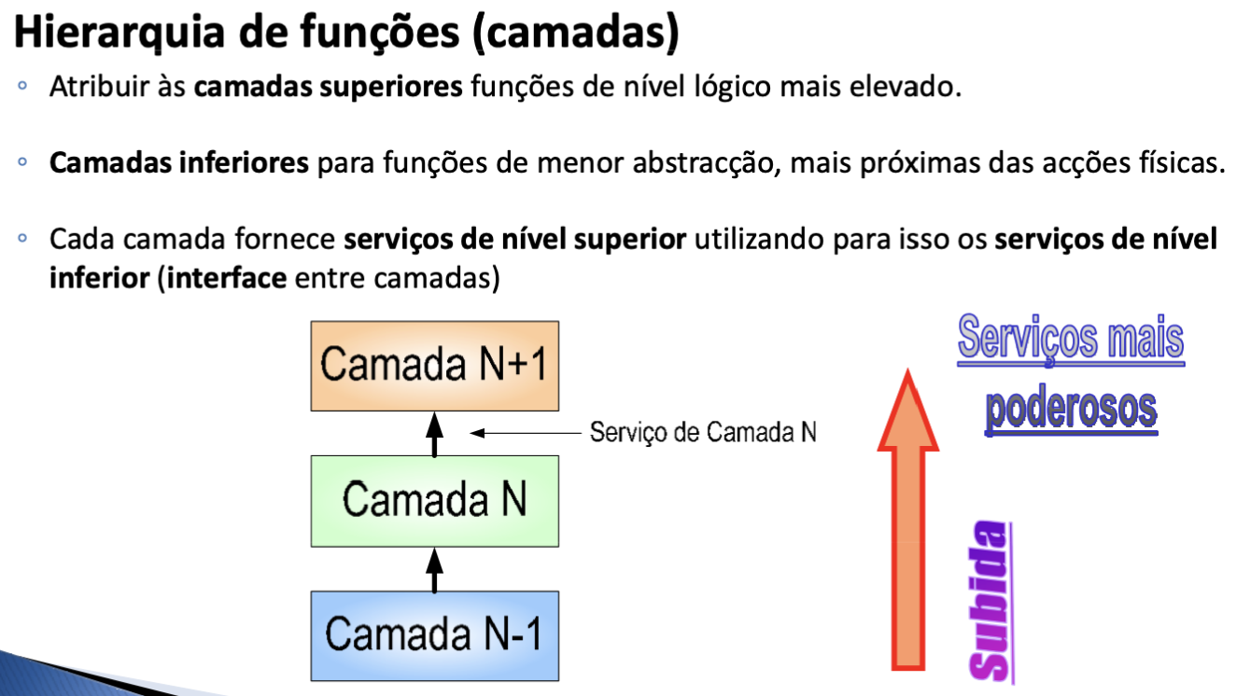
ARQUITECTURAS DE CAMADAS

Slide 47
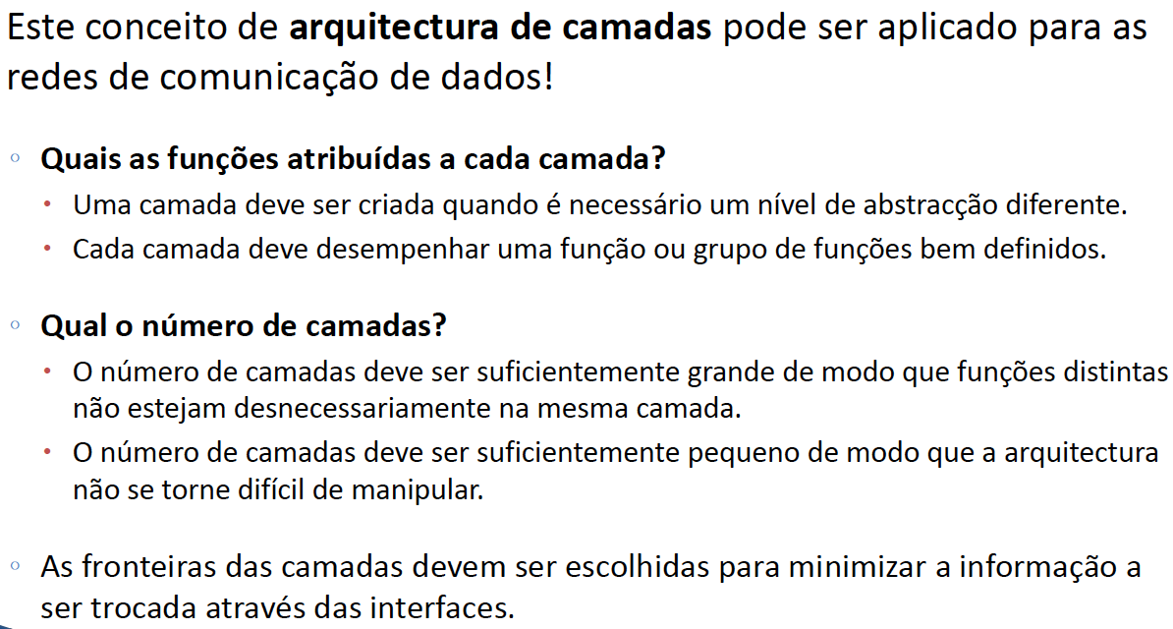
ARQUITECTURAS DE CAMADAS

Slide 48
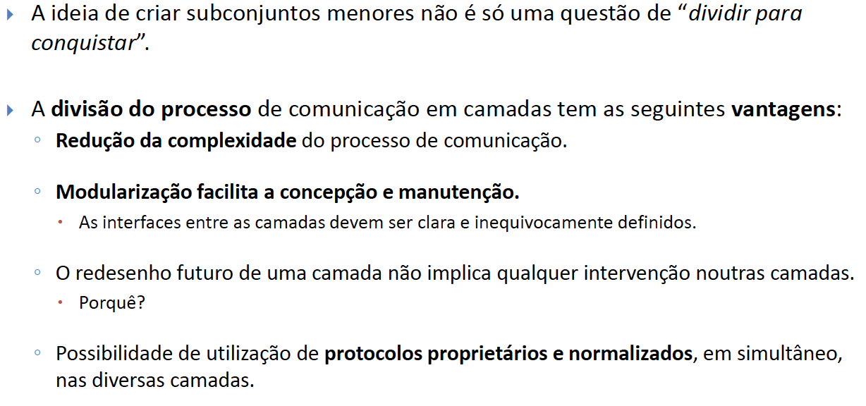
ARQUITECTURAS DE CAMADAS

Slide 49
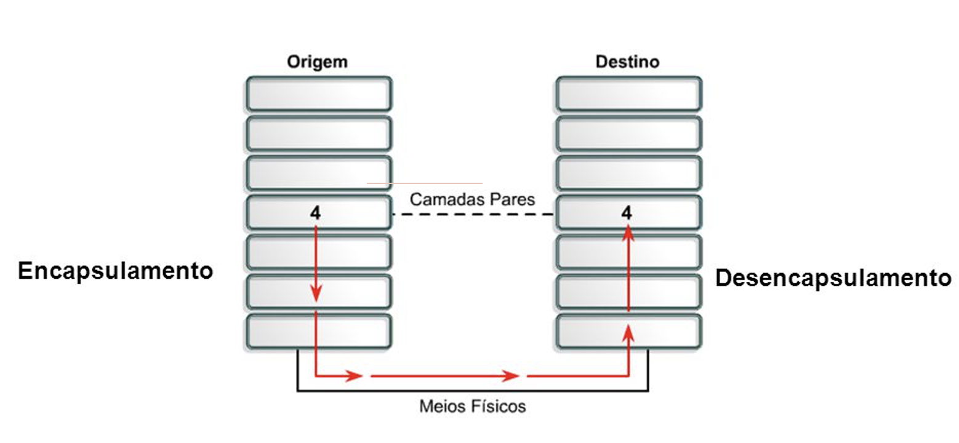
ARQUITECTURAS DE CAMADAS

Slide 50
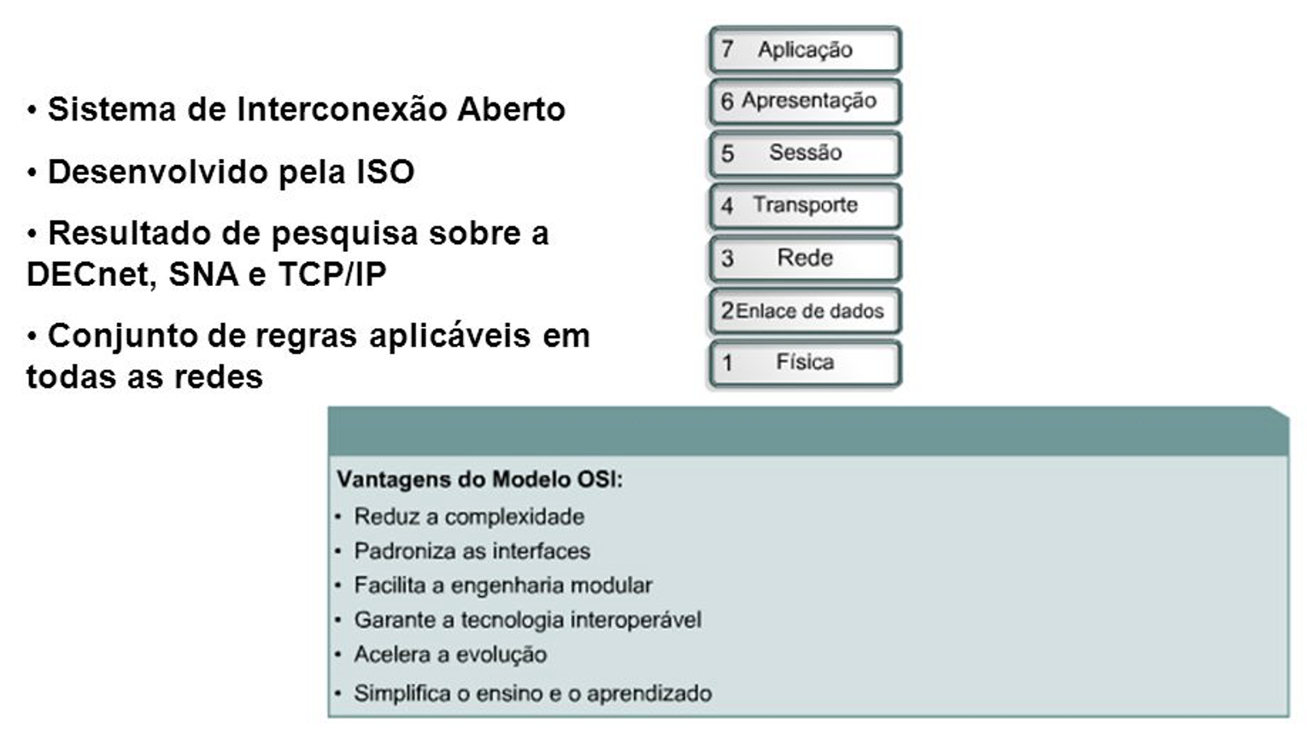
MODELO OSI

Slide 51
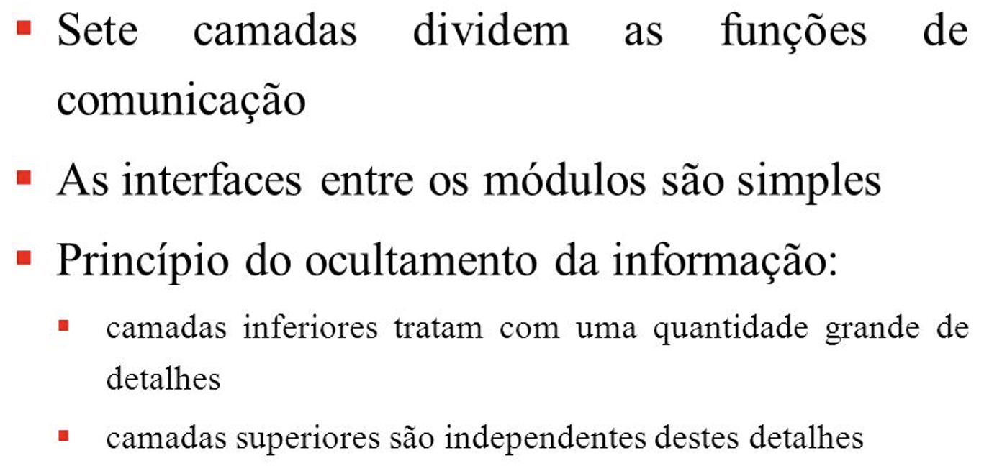
MODELO OSI

Slide 52
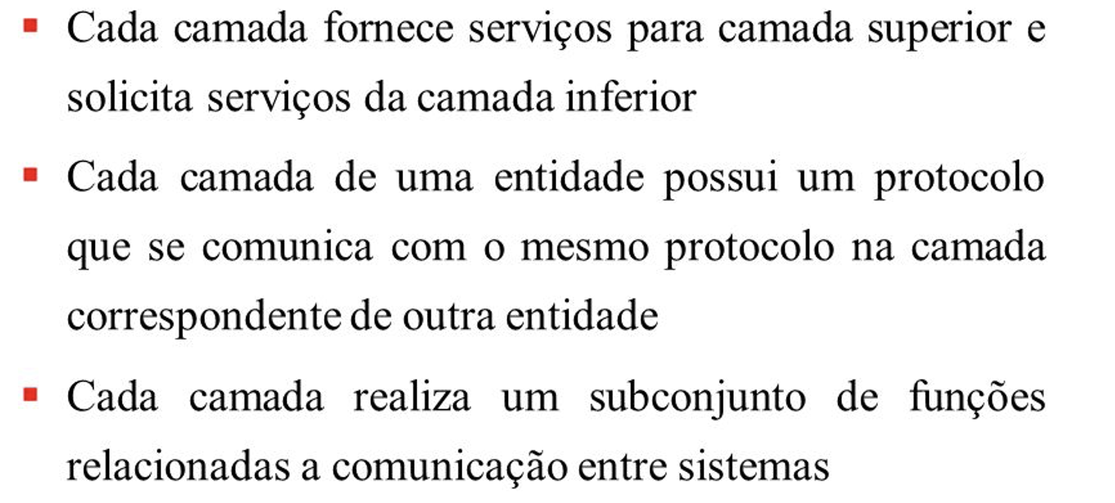
MODELO OSI

Slide 53
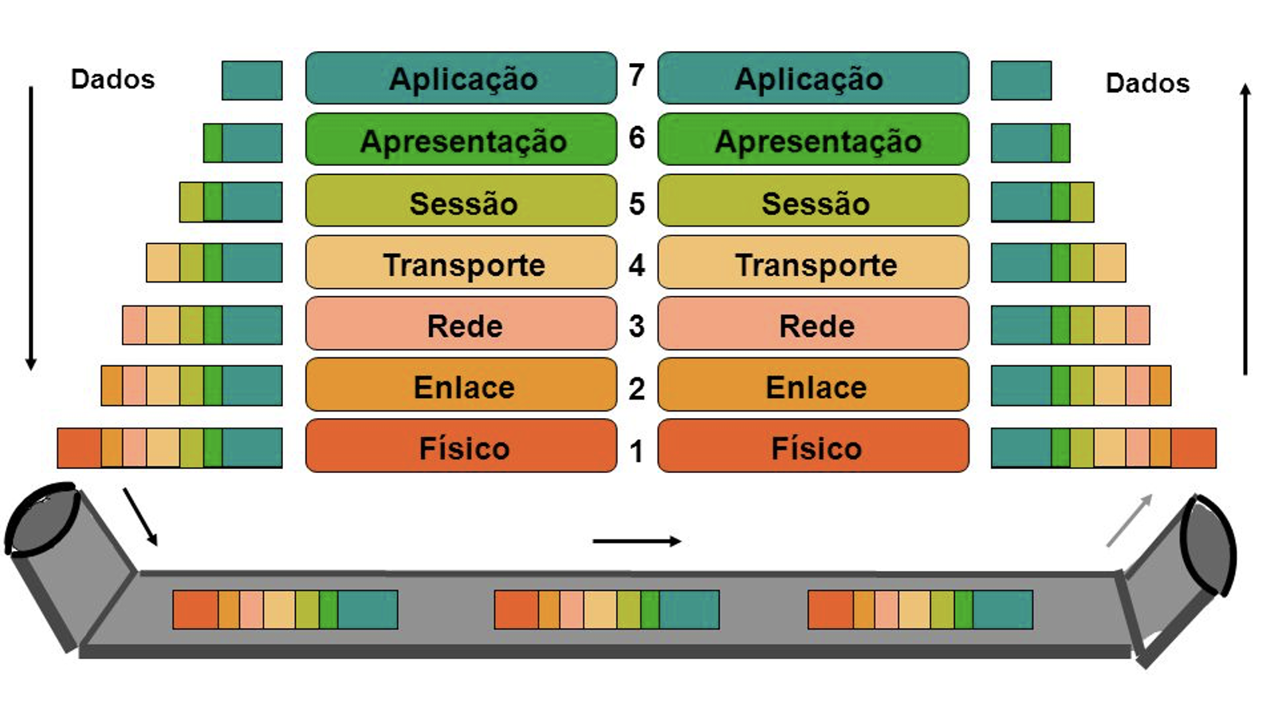
MODELO OSI – TRANSMISSÃO DE DADOS

Slide 54
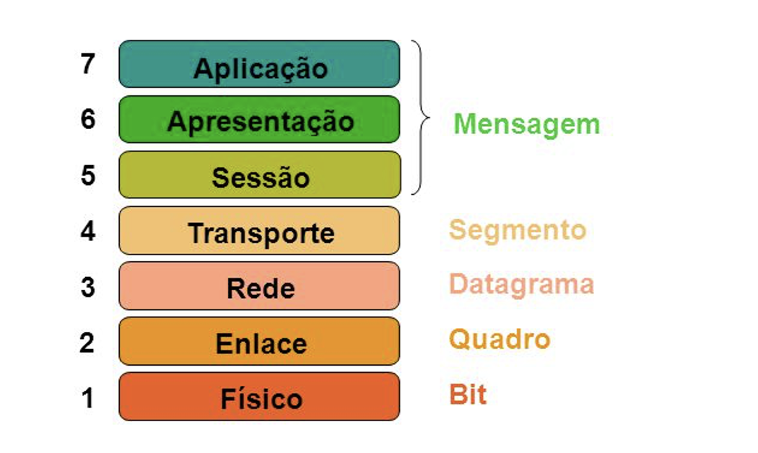
MODELO OSI – UNIDADES DE DADOS

Slide 55
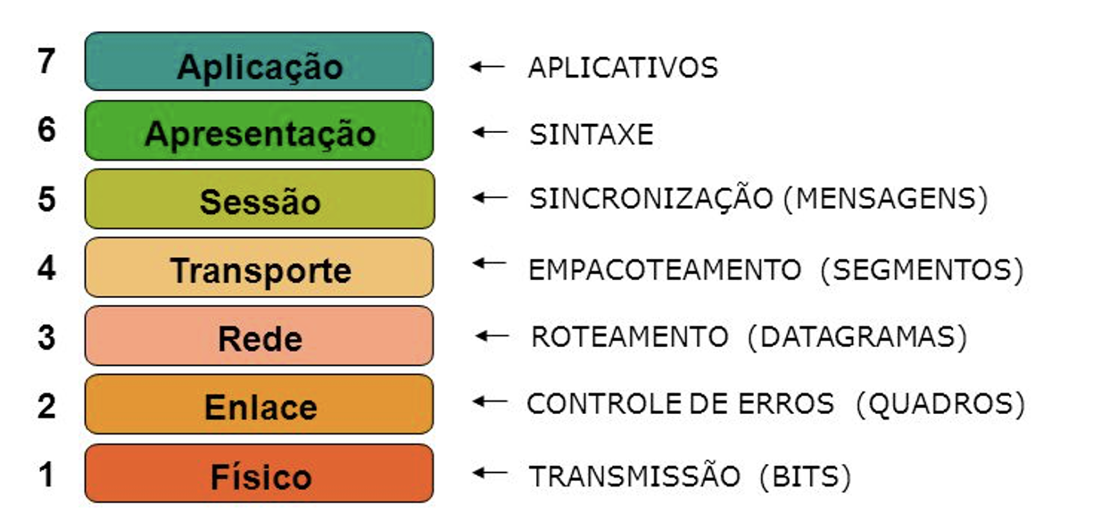
MODELO OSI – PRINCIPAIS FUNÇÕES DAS CAMADAS

Slide 56
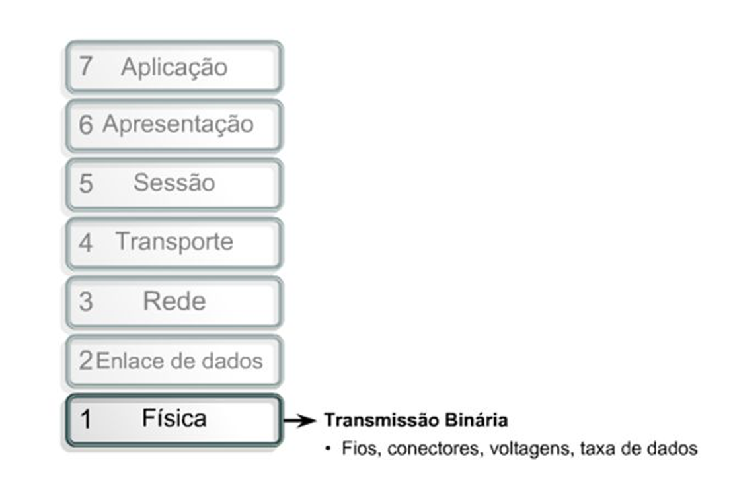
MODELO OSI – PRINCIPAIS FUNÇÕES DAS CAMADAS

Slide 57
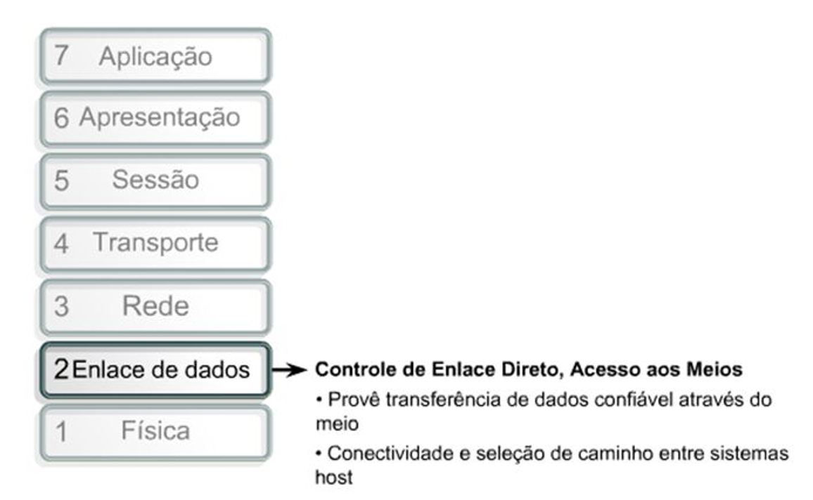
MODELO OSI – PRINCIPAIS FUNÇÕES DAS CAMADAS

Slide 58
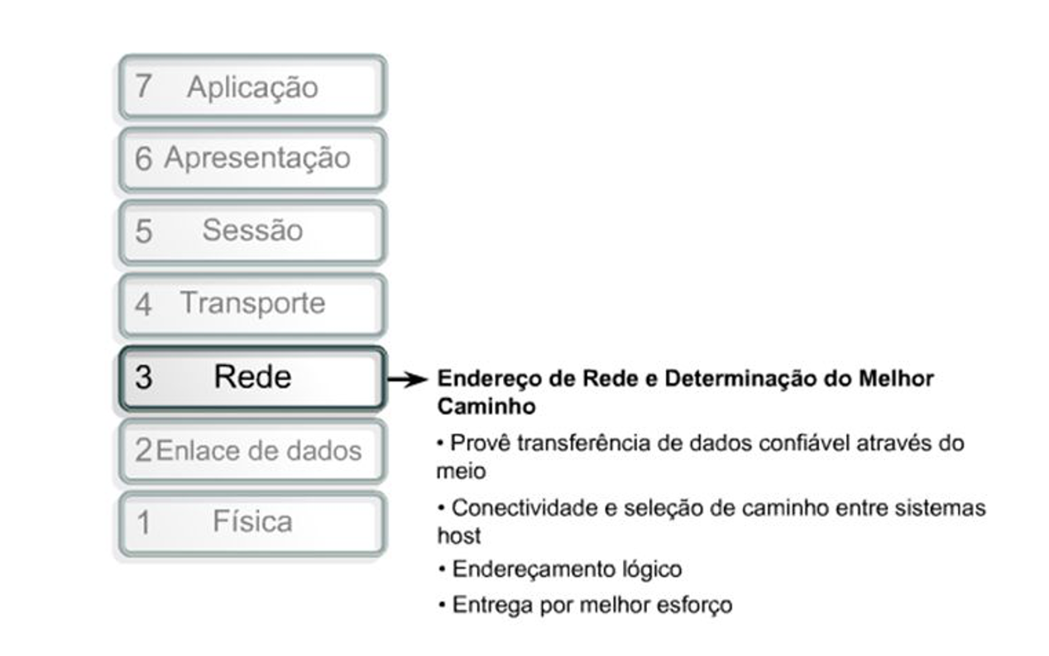
MODELO OSI – PRINCIPAIS FUNÇÕES DAS CAMADAS

Slide 59
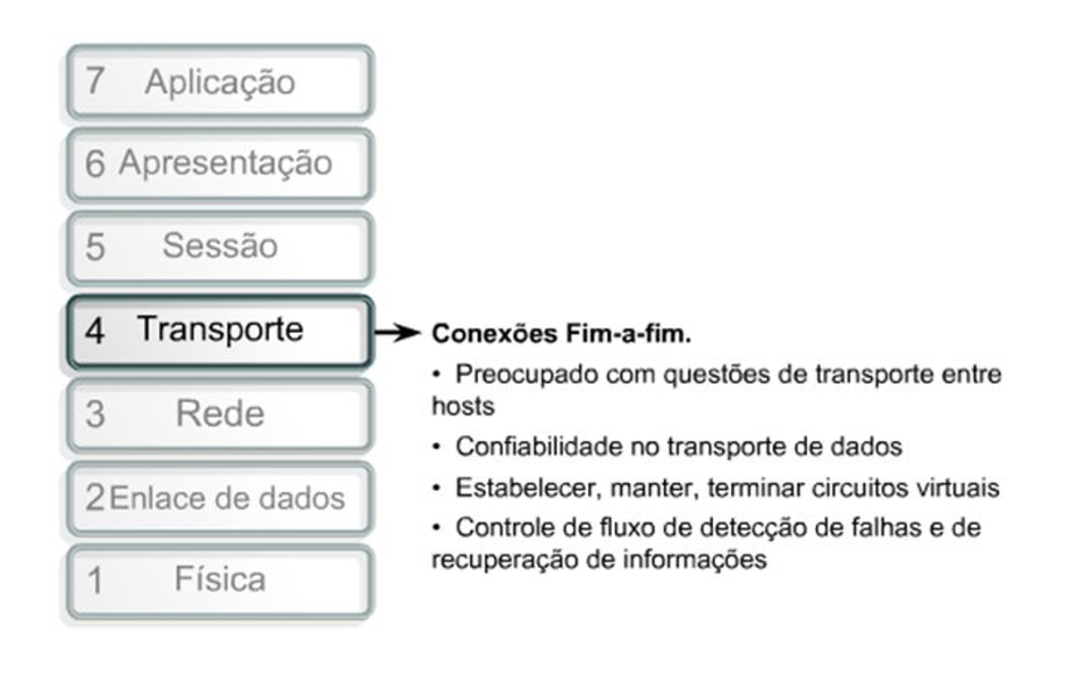
MODELO OSI – PRINCIPAIS FUNÇÕES DAS CAMADAS

Slide 60
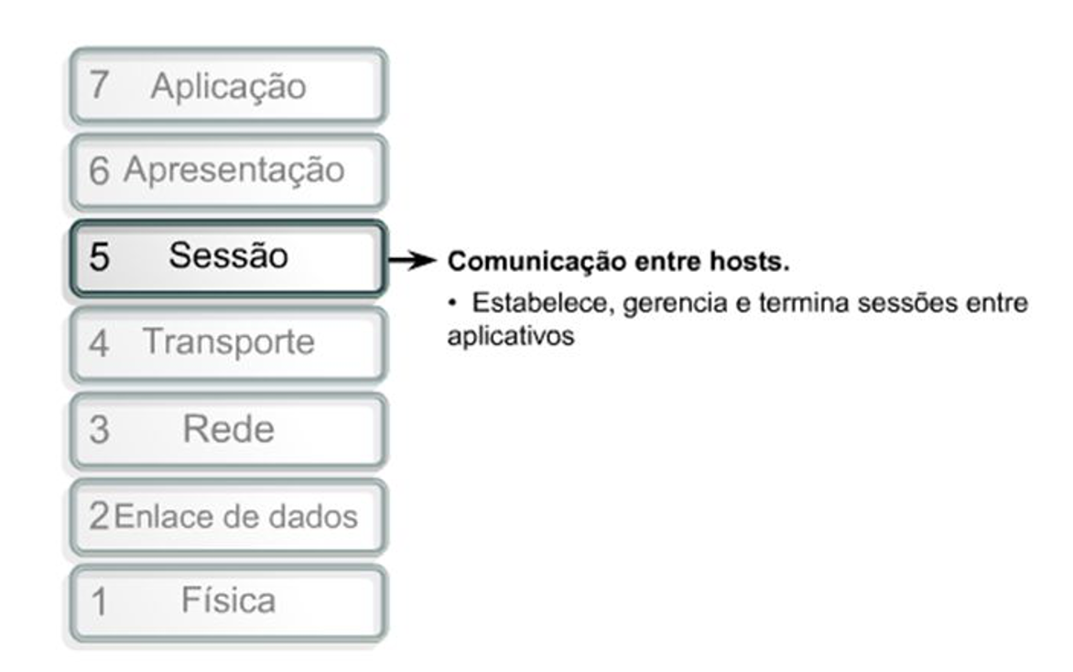
MODELO OSI – PRINCIPAIS FUNÇÕES DAS CAMADAS

Slide 61
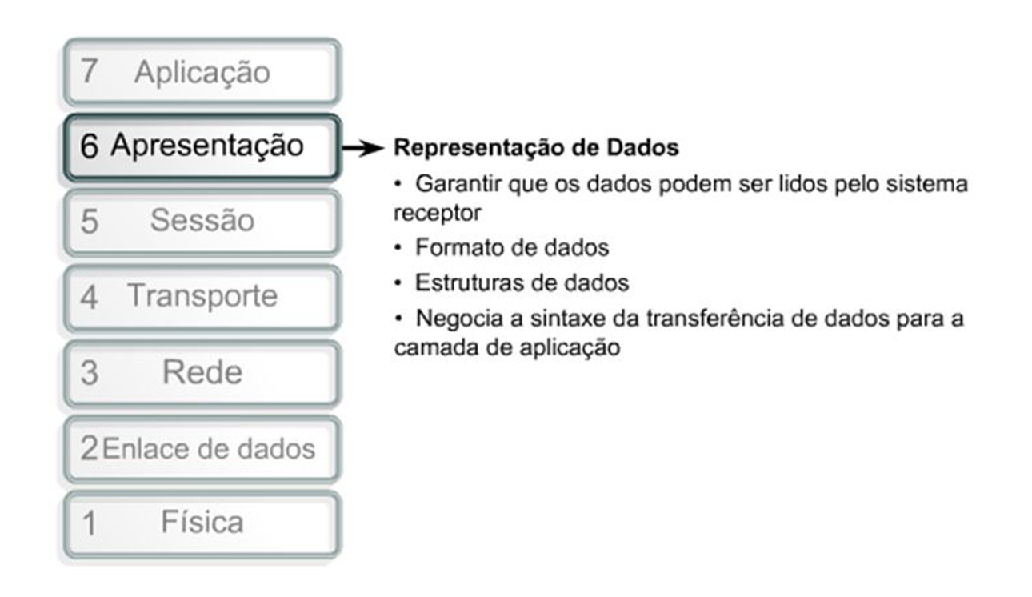
MODELO OSI – PRINCIPAIS FUNÇÕES DAS CAMADAS

Slide 62
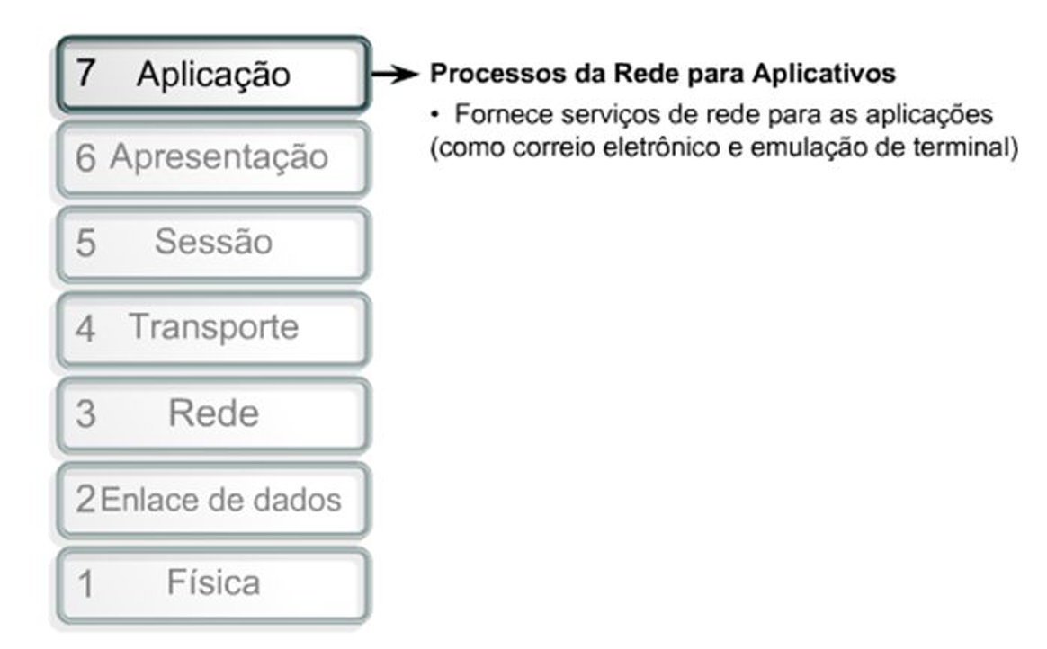
MODELO OSI – PRINCIPAIS FUNÇÕES DAS CAMADAS

Slide 63
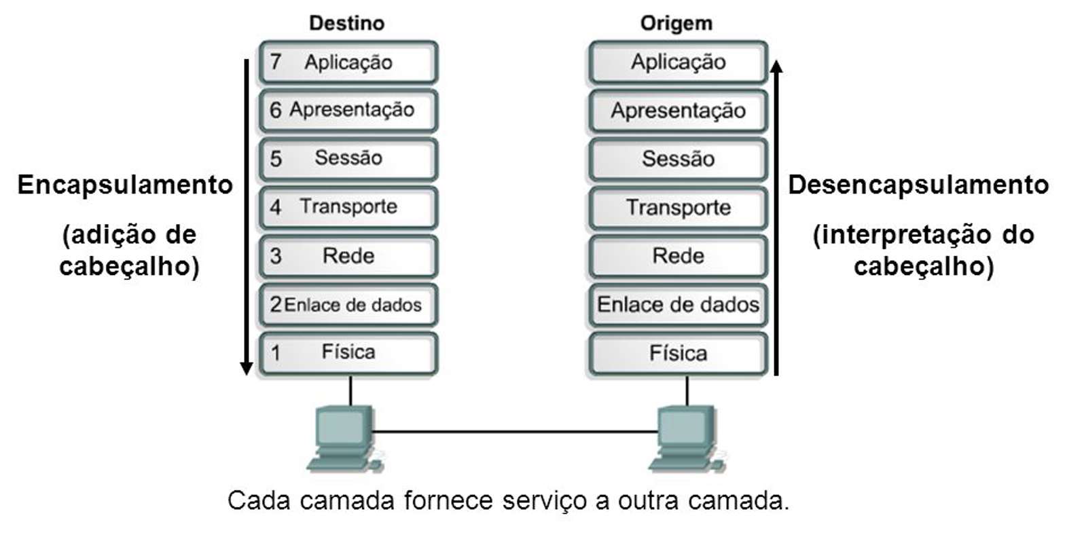
MODELO OSI – PRINCIPAIS FUNÇÕES DAS CAMADAS

Slide 64
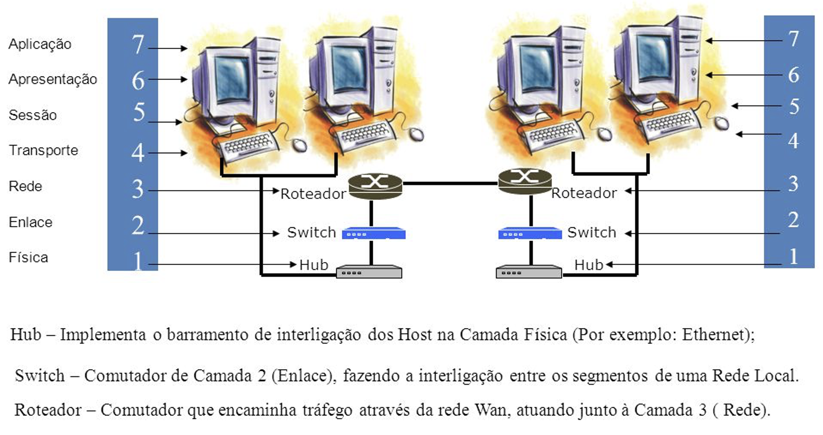
MODELO OSI – EXEMPLO DE APLICAÇÃO

Slide 65
5
MODELO TCP/IP

Slide 66
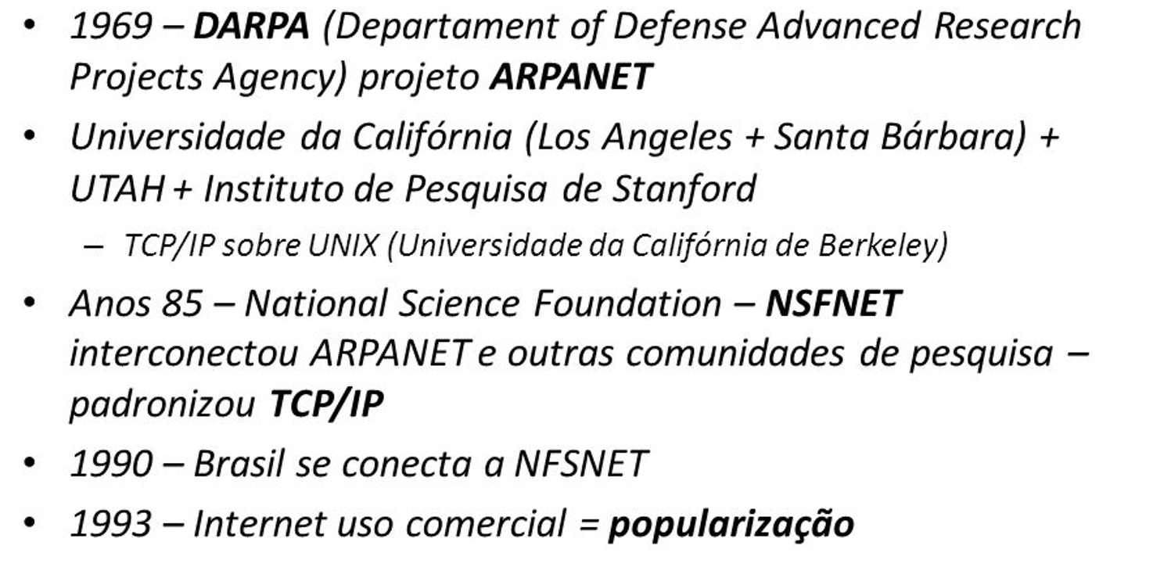
MODELO TCP/IP - HISTÓRICO

Slide 67
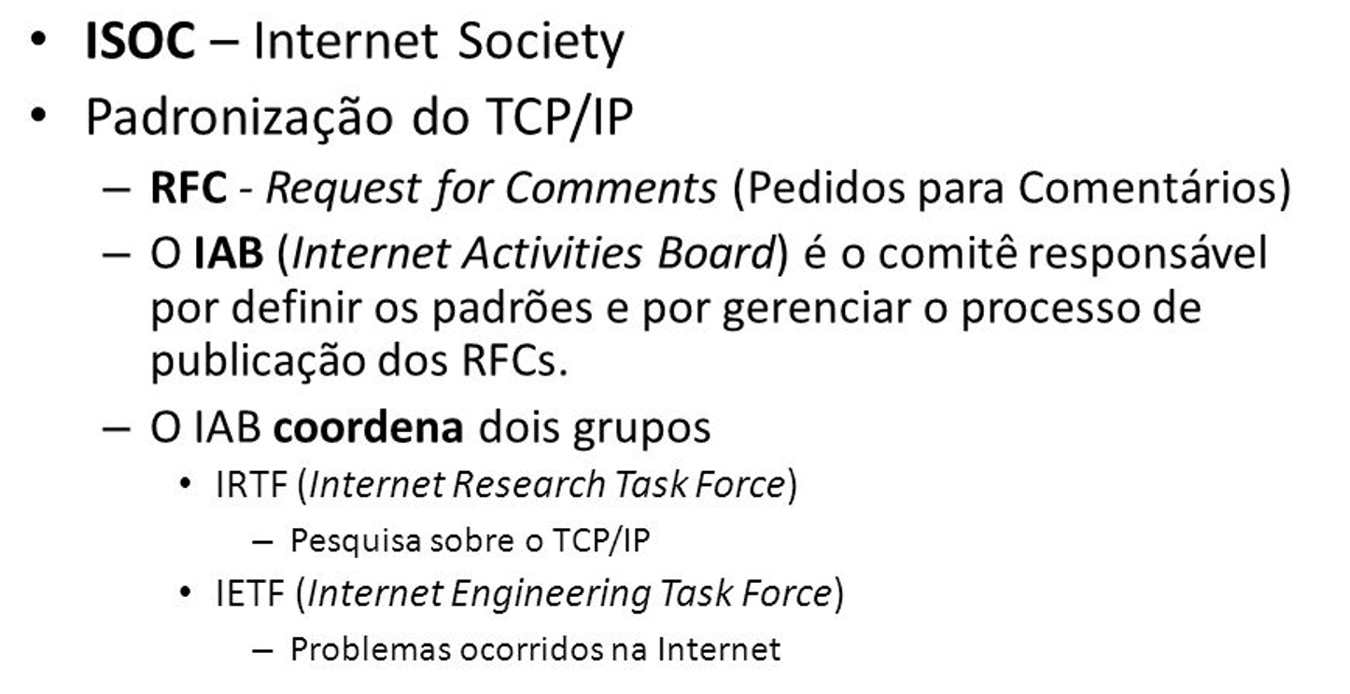
MODELO TCP/IP - RESPONSÁVEL

Slide 68
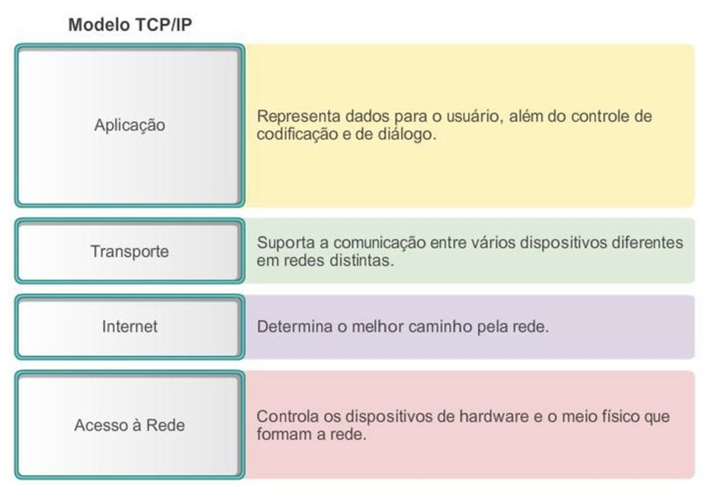
MODELO TCP/IP

Slide 69
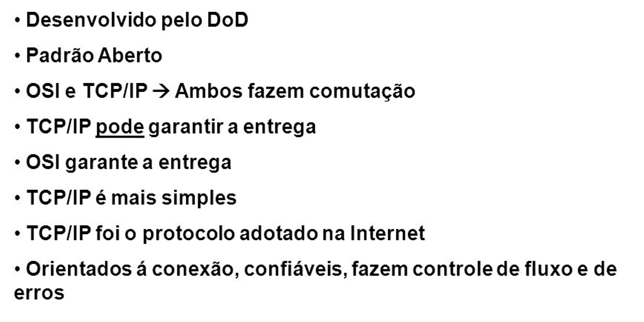
MODELO TCP/IP

Slide 70
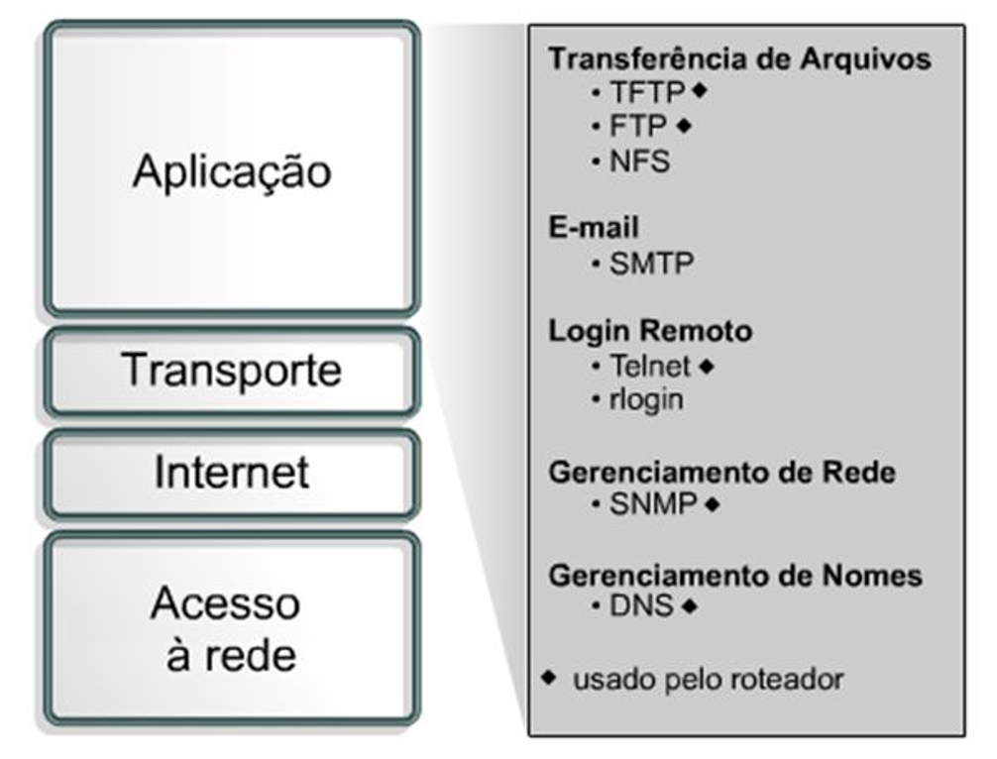
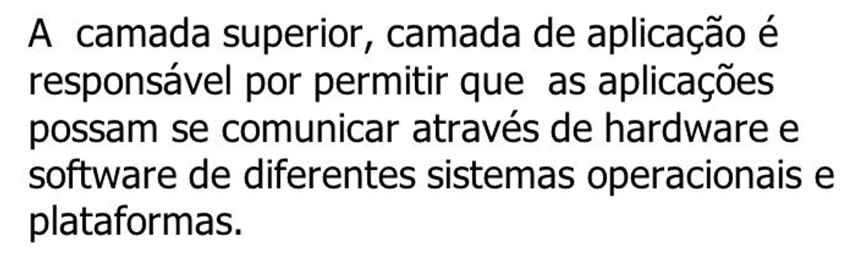
MODELO TCP/IP – CAMADA DE APLICAÇÃO

Slide 71
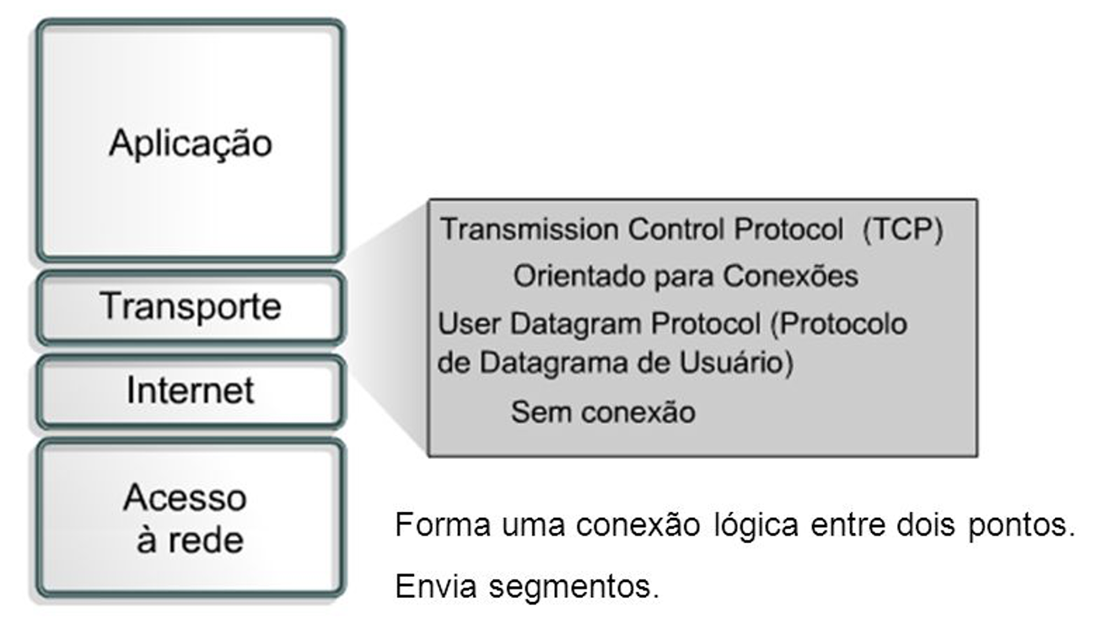

MODELO TCP/IP – CAMADA DE TRANSPORTE

Slide 72

MODELO TCP/IP – CAMADA DE TRANSPORTE

Slide 73

MODELO TCP/IP – CAMADA DE TRANSPORTE

Slide 74


MODELO TCP/IP CAMADA DE INTERNET

Slide 75

MODELO TCP/IP – CAMADA DE INTERNET

Slide 76


MODELO TCP/IP – CAMADA DE REDE

Slide 77

MODELO TCP/IP – CAMADA DE REDE

Slide 78

MODELO TCP/IP – MODELO GERAL

Slide 79

MODELO TCP/IP – ENCAPSULAMENTO DE DADOS

Slide 80

MODELO OSI VS MODELO TCP/IP

Slide 81

MODELO OSI VS MODELO TCP/IP

Slide 82

MODELO OSI VS MODELO TCP/IP

Slide 83

MODELO OSI VS MODELO TCP/IP

Slide 84

MODELO OSI VS MODELO TCP/IP

Slide 85
6
ENDEREÇAMENTO IP

Slide 86
ENDEREÇAMENTO IP
Os principais parâmetros que devem ser configurados em qualquer equipamento que se liga a uma rede, para que o protocolo TCP/IP funcione corretamente, são os seguintes:
Endereço IP - informação que identifica conjuntamente com a máscara uma máquina na rede.
Máscara de sub rede - informação que identifica conjuntamente com o endereço IP uma máquina na rede.
Default Gateway ou Gateway Predefinido - endereço da máquina que é responsável pelo encaminhamento dos dados para fora da rede.
Endereço IP de um ou mais servidores DNS - máquina responsável por fazer a conversão de nomes em endereços IP.

Slide 87

ENDEREÇAMENTO IP
A configuração de um PC a correr Windows pode ser a seguinte:

Slide 88
ENDEREÇAMENTO IP
Cada máquina é identificado por um endereço IP.
Numa mesma rede, esse endereço é exclusivo de cada máquina não podendo assim existir duplicação desta identificação.
Como um endereço postal residencial que tem um formato padrão composto por duas partes (nome da rua e número da casa), cada endereço IP é separado internamente em duas partes:
identificação da rede
identificação da máquina

Slide 89

ENDEREÇAMENTO IPv4
Os endereços IP v4 têm tamanho fixo de 32 bits disponibilizando assim 4.294.967.296 (2³²) endereços diferentes.
Exemplo de um endereço IPv4:
192.168.1.1

Slide 90

ENDEREÇAMENTO IPv6
Os endereços IPv6 têm tamanho fixo de 128 bits disponibilizando assim 340.282.366.920.938.463.463.374.607.431.768.211.456 (2¹²⁸) endereços diferentes, sendo apresentados em 8 grupos de 4 dígitos hexadecimais separados por ‘:’.
Exemplo de um endereço IPv6
1234:5678:90AB:CDEF:FEDC:BA09:8765:4321

Slide 91

ENDEREÇAMENTO IPv4
No caso do IP v4 existe uma divisão rígida da identificação da rede (NET ID) e das máquinas (HOST ID). Consideremos o exemplo:

Slide 92

ENDEREÇAMENTO IP
Uma das formas de escrever os endereços IP é usar a notação “ dotted decimal ” do endereço IP baseada em quatro números decimais de 0 a 255, separados por pontos.
Cada número corresponde à representação decimal de um dos 4 bytes do endereço IP.

Slide 93
ENDEREÇAMENTO IP
O crescimento viral da Internet implicou uma analise mais estruturada do endereçamento a utilizar e o primeiro passo foi a sua divisão em classes.
Divisão do espaço de endereçamento em 3 classes:
Classe A
Classe B
Classe C
Existem ainda as classes D e E mas que são de uso limitado ou reservado pelo que não são objeto de estudo nesta disciplina.
Objetivo para esta divisão é a necessidade de escalabilidade e flexibilidade da estrutura de endereçamento a utilizar .

Slide 94

ENDEREÇAMENTO IP
São estas as classes propostas:

Slide 95

ENDEREÇAMENTO IP
O espaço de endereçamento por classe é o seguinte:

Slide 96
DÚVIDAS?

